Slide 1
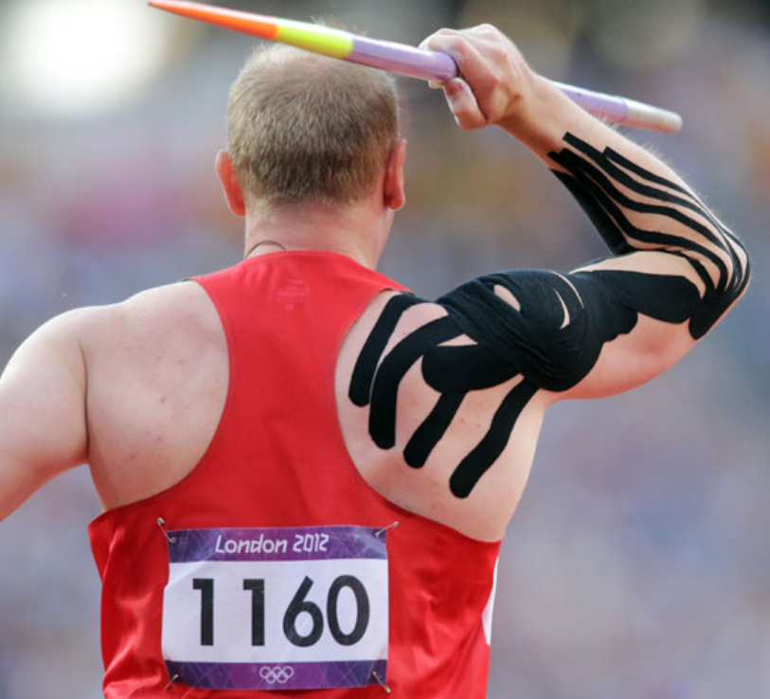
Les rubans athlétiques ont-ils leur place dans le traitement de la tendinopathie de la coiffe des rotateurs?
Dr Adel Necib
Revue systématique

Slide 2
Pertinence de la question clinique
La tendinopathie de la coiffe des rotateurs
  70% des problèmes d’épaule venant au bureau sont associés à ce diagnostic.
Physiothérapie = Gold-standard
  Mais pouvons-nous venir améliorer la qualité des soins en y agençant l’utilisation de ruban athlétique (ou « athletic tape »)?
L’utilisation de rubans athlétique a été beaucoup popularisé ces derniers temps, avec plusieurs sportifs de haut niveau démontrant

Slide 3
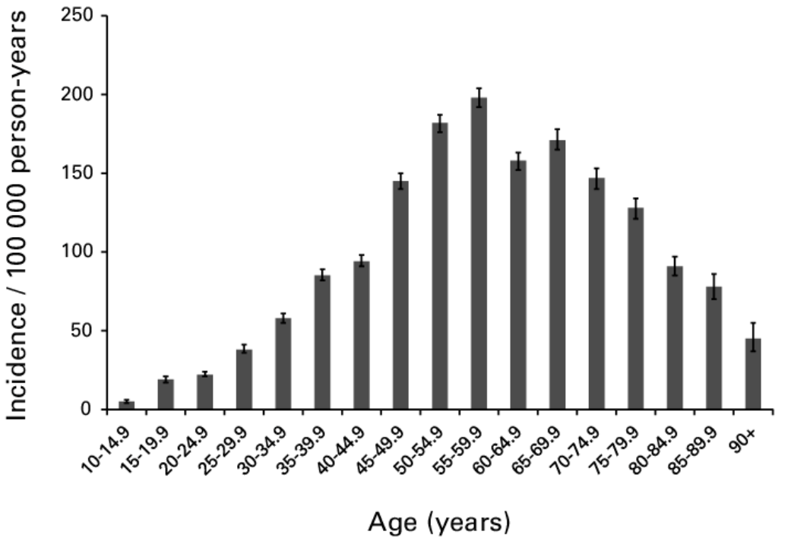
Incidence de pathologies de la coiffe des rotateurs selon l’âge, Royaume-Uni, 2014
White et al., 2014. Bone Joint J 2014;96-B:350–3

Slide 4
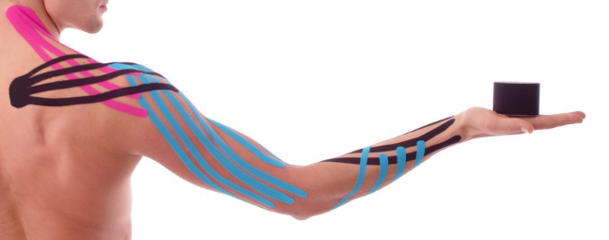
Objectif
Déterminer si l’utilisation adjuvante de « kinesiology tape » (KT) est bénéfique dans le contexte d’un programme de traitement en physiothérapie pour une tendinopathie de la coiffe des rotateurs?

Slide 5
PICO
Population | Adultes de 18 à 65 ans avec tendinopathie de la coiffe des rotateurs
Intervention | Utilisation de rubans athlétiques (kinesiology tape) comme traitement seul ou bien en addition d’un programme de physiothérapie
Comparaison | L’utilisation ou non de rubans athlétiques placebo (positionnement inutile) avec ou sans de la physiothérapie
Outcome | Douleur et fonctionnalité de l’épaule affectée

Slide 6
Méthodologie
Critères inclusion
  Population adulte
  Patients avec signes cliniques avec/sans signes radiologiques de tendinopathie de la coiffe des rotateurs (TCR)
  ECR, méta-analyses, revues systématiques
  Français/anglais
Critères exclusion
  Pas de comorbidités affectant l’adhérence au programme d’entraînement (TNC, capsulite, dislocation récente)
  Pas d’études de cas
  Pas de tendinopathie calcifiante

Slide 7

Démarche de recherche
Recherche avec MeSH sur PubMed
  MeSH : ("Athletic Tape"[Mesh]) AND ( "Rotator Cuff"[Mesh] OR "Rotator Cuff Injuries"[Mesh] )
Recherche manuelle :
  Non concluante, pas d’études respectant les critères d’inclusion/exclusion

Slide 8
14 articles
3 articles exclus à la lecture du titre
11 articles
6 articles exclus à la lecture de l’abstract
5 articles
1 article exclus à la lecture du texte
4 articles
3 ECR, 1 méta-analyse

Slide 9

Résultats
Présentation des 4 études retenues

Slide 10
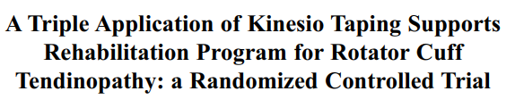
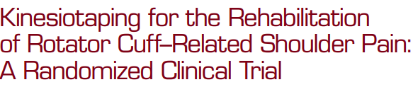
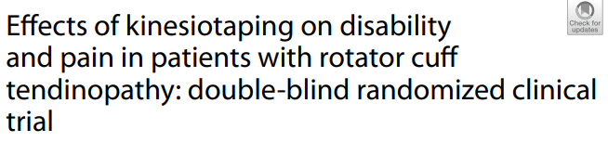

Miccinilli et al.
Décembre 2018
Étude italienne
n = 40
Étude randomisée contrôlée
de Oliveira et al.
Avril 2021
Étude québécoise (Université Laval)
n = 52
Étude randomisée contrôlée
Taik et al.
Janvier 2022
Étude marocaine
n = 50
Étude randomisée contrôlée
Comeau-Gauthier et al.
Janvier 2022
Chercheurs Ontariens
14 études; n = 742
Méta-analyse

Slide 11
Comparaison des articles
Études _{Caractéristique} | Miccinilli ERC n = 40 | de Oliveira ERC n = 52 | Taik ERC n = 50 | Comeau-Gauthier Méta-analyse, 14 études, n = 742
Issue | Échelle de douleur (0-10) Score fonctionnel CMS (constant Murley-score) Force (échelle standard 0-5) | Primaire : Score fonctionnel/symptomatique DASH Secondaire : Échelle de douleur (0-10) Distance acromio-humérale Amplitude de mouvement | Primaire : Score fonctionnel/symptomatique DASH Secondaire : Échelle de douleur (0-10) | Douleur Fonctionnalité Amplitude articulaire Qualité de vie
Critères exclusion | Déchirure transfixiante Antcd dislocation/fracture TNC/DB2/Néo/… | Déchirure transfixiante Antcd Chx/dislocation/fx Cervicobrachialgie Capsulite | Déchirure transfixiante Antcd chx/dislocation/fx Injection cortico < 6 mois Cervicobrachialgie | Une seule étude a inclus les déchirures transfixiantes
Critères inclusion | Évidence radiologique de TCR Douleur à l’épaule Tests + pour tendinopathie | 18 à 65 ans Avoir plus de 11 points dans le DASH (avoir des sx) Tests + pour tendinopathie | 20 à 60 ans Arc douloureux à l’abduction Tests + pour tendinopathie | Multiples ECR Comparaison de KT avec ou sans physio Inclusion du syndrome d’accrochage

Slide 12
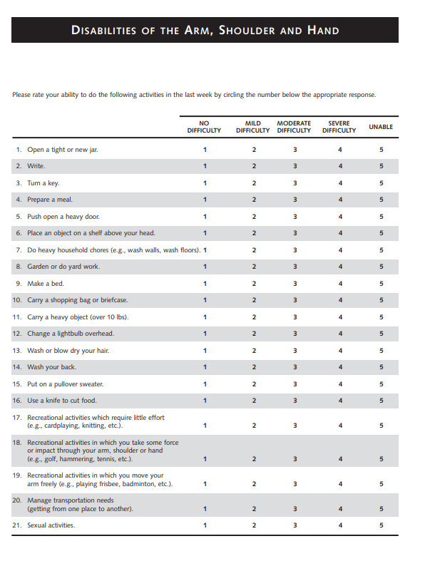
DaSH : Disability of the Arm, Shoulder and Hand
Développé en 1996
Score en pourcentage
  30 questions
  Chaque question : 1-4
Plus petit score = mieux
Score le plus utilisé pour les études MSK épaule
https://www.dash.iwh.on.ca

Slide 13
Études _{Caractéristique} | Miccinilli ERC n = 40 | de Oliveira ERC n = 52 | Taik ERC n = 50 | Comeau-Gauthier Méta-analyse, 14 études, n = 742
Caractéristique population | Âge moyen : 62 H:F = 18:22 | Âge moyen : 30 H:F 30:24 | Âge moyen : 57 H:F 4:46 | N/A
Intervention | Physiothérapie + KT | Physiothérapie + KT | KT seul | Physiothérapie + KT
Comparaison | Physiothérapie + KT placebo | Physiothérapie seule | KT placebo | Physiothérapie seule
Temps | 2 semaines Physio : 5 séances de physio/semaines Mesures à 0 et 2 semaines | 6 semaines Physio: 2 séances/sem pour 4 sem ensuite 1/sem Mesures à 0, 3, 6, 12, 24 semaines | 2 semaines Pas de Physio Mesures à 0, 2 et 4 semaines | Variable selon les études
Perte au suivi | 3 pertes au suivi dans groupe comparaison | 4 dans groupe intervention 6 dans groupe comparaison | 1 dans groupe intervention 3 dans groupe comparaison | N/A
Calcul de l’échantillon | Non | Oui | Oui | 9 études sur 14

Slide 14
Intervention Contrôle
Miccinilli et al
Intervention Contrôle
De Oliveira et al,
(contrôle sans KT)
Taik et al.

Slide 15
Études _{Caractéristique} | Miccinilli ERC n = 40 | de Oliveira ERC n = 52 | Taik ERC n = 50 | Comeau-Gauthier Méta-analyse, 14 études, n = 742
Résultats | Amélioration globale des outcomes pour les deux groupes Force extension épaule (p = 0.029) | Effet statistiquement significatif du temps (P < 0.0001) | Pas amélioration pour score fonctionnel Douleur en mouvement (p = 0.049, Δ0.76/10) pas au repos/nuit | Études hétérogènes : applications différente du KT, outcomes différents, critères différents Preuve basse qualité amélioration de la qualité de vie Amélioration incertaine des autres outcomes
Conclusion | L’utilisation de KT pourrait améliorer la douleur immédiate, la force et l’amplitude articulaire, mais pas de preuve assez puissante pour le recommander | Pas amélioration de l’addition de KT à un programme de physiothérapie | Pas de différence entre application de KT de façon thérapeutique et le placebo dans le traitement non-combiné avec de la physio | Faible évidence d’amélioration modeste de la qualité de vie Évidence de très faible qualité supportant le KT pour la douleur, la fonctionnalité et l’amplitude

Slide 16
Limitations/biais
Études à court terme
Pas études visant blessure sportive
  KT est souvent dans contexte sportif
Études avec méthodologies différentes
  Temps d’intervention différents
  Application non standardisée du KT
Petit nombre de participants
Patients suivis en clinique spécialisée avec RV planifiés: biais de sélection

Slide 17
Synthèse des résultats
Pas de bénéfices clairs pour la guérison de la tendinopathie de la coiffe des rotateurs
Il peut diminuer la sensation de douleur à court terme, notamment au mouvement
Preuves de trop faible qualité afin de pouvoir tirer une conclusion définitive (validité externe

Slide 18
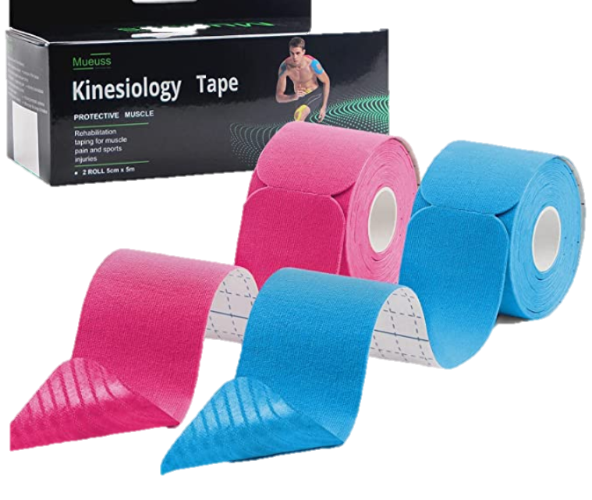
Impact sur la clinique
Continuer de promouvoir la physiothérapie comme « gold standard » dans le traitement de la tendinopathie de la coiffe des rotateurs
Le ruban athlétique peut être utilisé si le patient sent qu’il y a un bénéfice, vu les désavantages minimes. (environ 15$ par rouleau de 60 rectangles)
Il est sécuritaire de laisser le choix aux patients, tout en leur expliquant que les études sont non-concluantes

Slide 19
Conclusion
Des études plus rigoureuses sont nécessaires
  Notamment sur patientèle sportive
  Standardisation de la méthode d’application
Inclure dans des prochaines études les déchirures transfixiantes serait intéressant, vu que environ 40% des 50 à 60 ans ont une déchirure transfixiante

Slide 20
Références
The DASH outcome measure. Available at https://www.dash.iwh.on.ca, Accessed May 5 2023.
Gianola S, Iannicelli V, Fascio E, et al. Kinesio taping for rotator cuff disease. Cochrane Database Syst Rev. 2021;8: CD012720
Goksu H, Tuncay F, Borman P. The comparative efficacy of kinesio taping and local injection therapy in patients with subacromial impingement syndrome. Acta Orthop. 2016;50:483-488
Taik FZ, Karkouri S, Tahiri L, et al. Effects of kinesiotaping on disability and pain in patients with rotator cuff tendinopathy: double-blind randomized clinical trial. BMC Musculoskelet Disord. Published 2022 Jan 26. doi:10.1186/s12891-022-05046-w
de Oliveira FCL, Pairot de Fontenay B, Bouyer LJ, Desmeules F, Roy JS. Kinesiotaping for the Rehabilitation of Rotator Cuff-Related Shoulder Pain: A Randomized Clinical Trial. Sports Health. 2021;13(2):161-172. doi:10.1177/1941738120944254
Miccinilli S, Bravi M, Morrone M, et al. A Triple Application of Kinesio Taping Supports Rehabilitation Program for Rotator Cuff Tendinopathy: a Randomized Controlled Trial. Ortop Traumatol Rehabil. 2018;20(6):499-505.

Slide 21
Merci
Questions?

